Slide 1



Информация для первокурсников
Института открытого образования
БАКАЛАВРИАТ
очно-заочная форма обучения
с полным применением дистанционных образовательных технологий

Slide 2
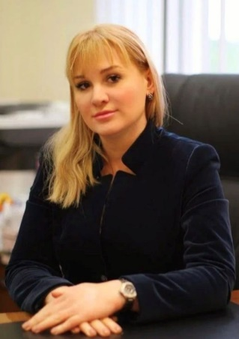
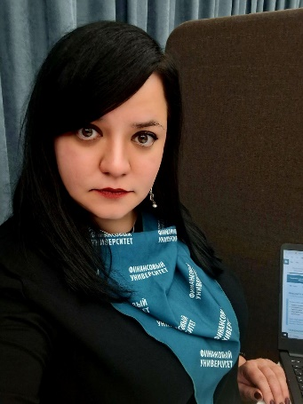
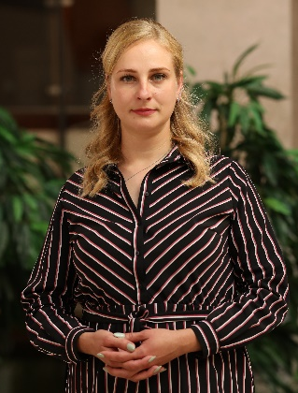
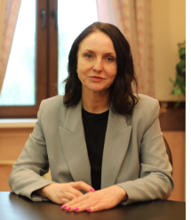
Руководство
Института открытого образования
ДИРЕКТОР
ЗАМЕСТИТЕЛЬ ДИРЕКТОРА
Института открытого образования
Братарчук Татьяна Витальевна
Института открытого образования
по учебной и методической работе
Вяткина Екатерина Олеговна
ДИРЕКТОР
Центра программ бакалавриата
ЗАМЕСТИТЕЛЬ
ДИРЕКТОРА
Центра программ бакалавриата
Института открытого образования
Черевкова Татьяна Евгеньевна
Института открытого образования
Архипова Юлия Викторовна

Slide 3
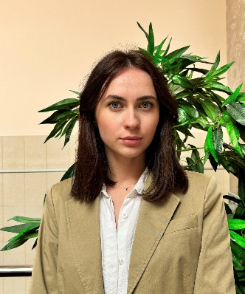
Куратор
Куратор группы
Романова Елизавета Сергеевна
Лаборант Центра программ бакалавриата Института открытого образования
E-mail: esromanova@fa.ru
Телефон: +7 (495) 249-51-60 доб. 5160
Курируемые группы:
ДБАНиА24-1
ДРСО24-1
ДФМ24-1
ДЭиФ24-1
ДГМУ24-1
ДММ24-1
ДБиКФ24-1
ДП24-1

Slide 4



Алгоритм обращения к работникам Института открытого образования
1. Куратор Вашей группы
2. Директор
Центра программ бакалавриата
3. Заместитель директора
по учебной и методической работе Института открытого образования
Все контакты работников ИОО доступны на официальной странице ИОО на сайте Финуниверситета http://www.fa.ru/org/faculty/ioo/Pages/Home.aspx
!
Официальное обращение происходит с учебной почты студента (123456@edu.fa.ru) на корпоративную почту работника ИОО (esromanova@fa.ru)
Заявления, обращения, вопросы принимаются только через корпоративные почты!

Slide 5




Формат обучения
дистанционный формат обучения
Обучение проходит в электронном учебном курсе (ЭУК) на образовательной платформе LMS Moodle (campus.fa.ru)
Семинарские занятия 2-3 раза в неделю: будние дни в вечернее время, в субботу в течение дня.
Зачеты и экзамены по дисциплинам проводятся в форме электронного тестирования, заданий в письменной форме, устный формат.
*С расписанием проведения зачетов и экзаменов
Вы сможете ознакомиться на сайте ruz.fa.ru

Slide 6

Учётные данные (123456@edu.fa.ru)
Учётные данные являются универсальными для входа во все информационные системы Финансового университета.
✓
✓
✓
Вход на https://org.fa.ru/
Корпоративная почта
https://biz.mail.ru/login/edu.fa.ru
Вход в https://campus.fa.ru/
✓
✓
Номер электронной зачётной книжки
Номер электронного студенческого билета
Учётные данные (логин и пароль) будут направлены на электронную почту, указанную при поступлении.

Slide 7

Информационные системы
Личный кабинет студента
https://org.fa.ru/
Личный кабинет
в LMS Moodle https://campus.fa.ru/
Сайт расписания учебных занятий https://ruz.fa.ru/
VK WorkMail корпоративная почта http://www.fa.ru/org/div/sitp/Pages/mail_portal.aspx
MTS.Link - платформа для проведения вебинаров

Slide 8
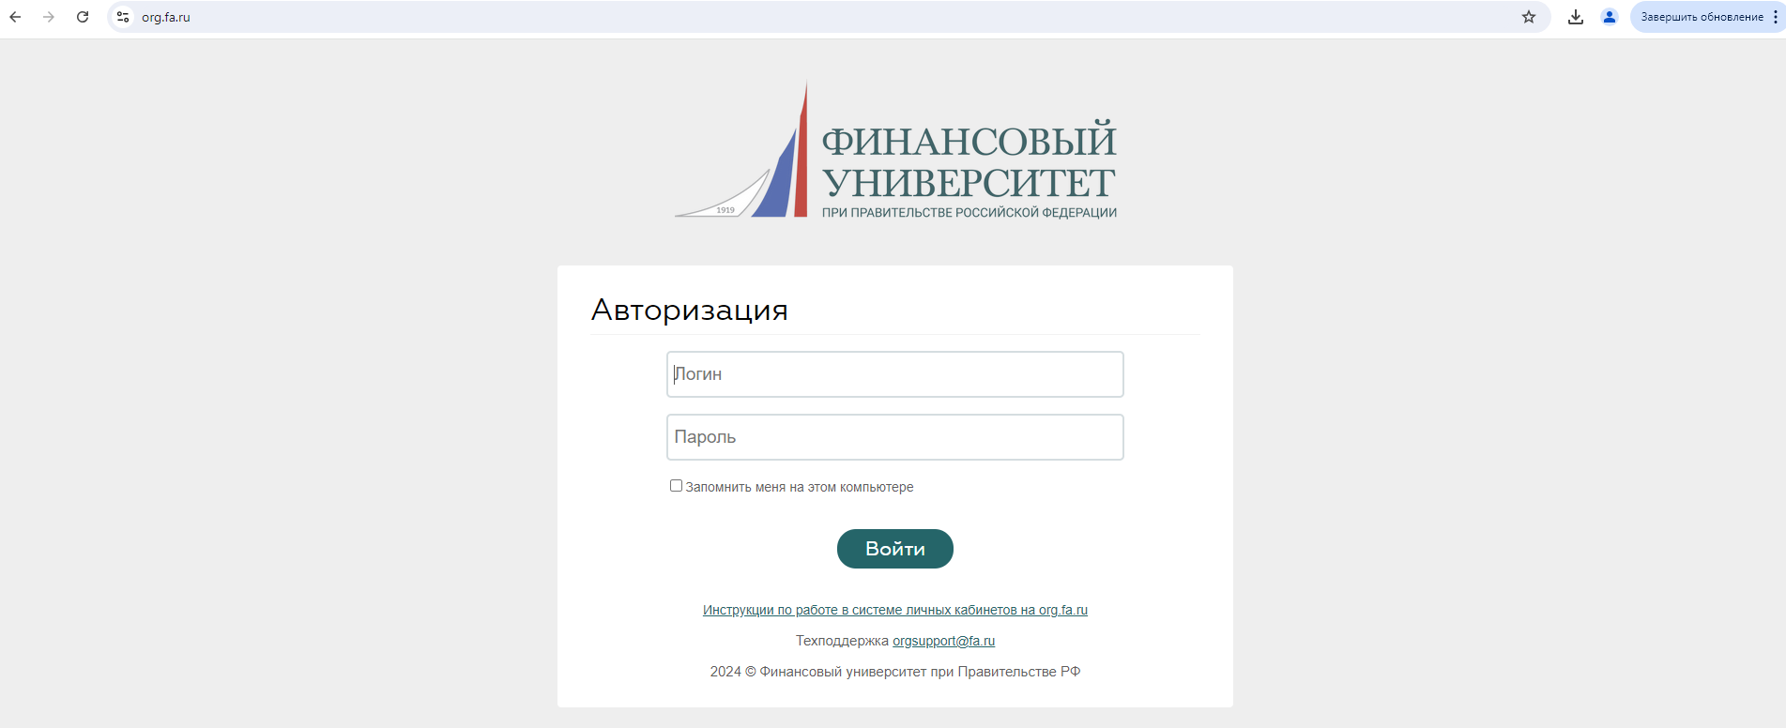
LMS Moodle (campus.fa.ru)
Для входа в личный кабинет обучающегося необходимо перейти по адресу: https://org.fa.ru/.
На странице входа введите данные учётной записи: логин (без @edu.fa.ru) и пароль. Далее нажмите кнопку «Войти».
В личном кабинете в меню с левой стороны нажмите на «Образовательный кампус». Это Ваша основная обучающая платформа, на которой расположены электронные учебные курсы (далее - ЭУК) по каждой дисциплине, где будут доступны учебные материалы, видеолекции, задания, записи семинарских занятий.
После авторизации Вы можете осуществлять вход на «Образовательный кампус» напрямую через сайт: https://campus.fa.ru/
При возникновении технических ошибок необходимо написать в Службу технической поддержки Финансового университета на e-mail:2288@fa.ru, поставив в копию письма своего куратора (Романову Елизавету Сергеевну: esromanova@fa.ru).

Slide 9
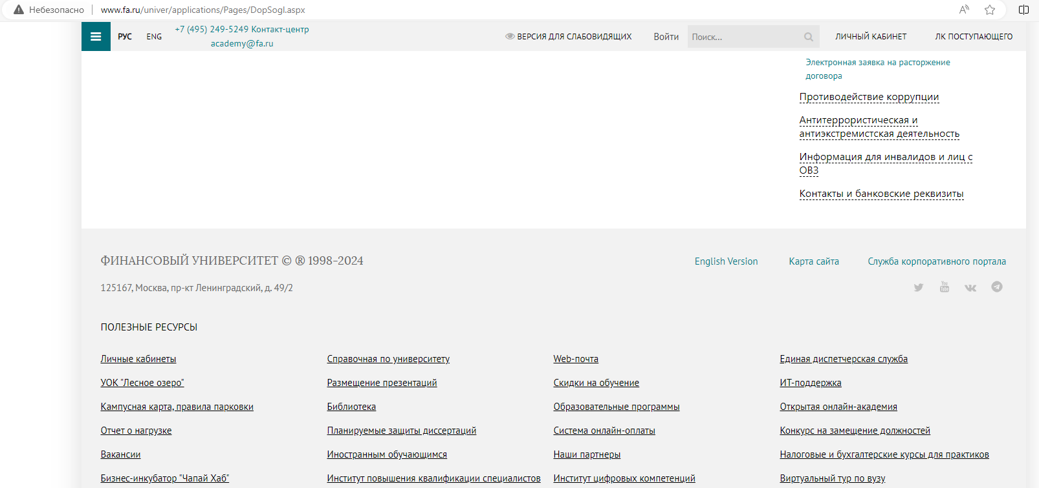
Как зайти в электронную корпоративную почту?
Зайти в электронную почту можно через сайт Финансового университета http://www.fa.ru/org/div/sitp/Pages/mail_portal.aspx
1
2
ВНИМАНИЕ! В соответствии с распоряжением руководства Финансового университета, для решения вопросов об обучении необходимо использовать ТОЛЬКО корпоративную почту.
При направлении письма куратору обязательно указывать ФИО и группу.

Slide 10
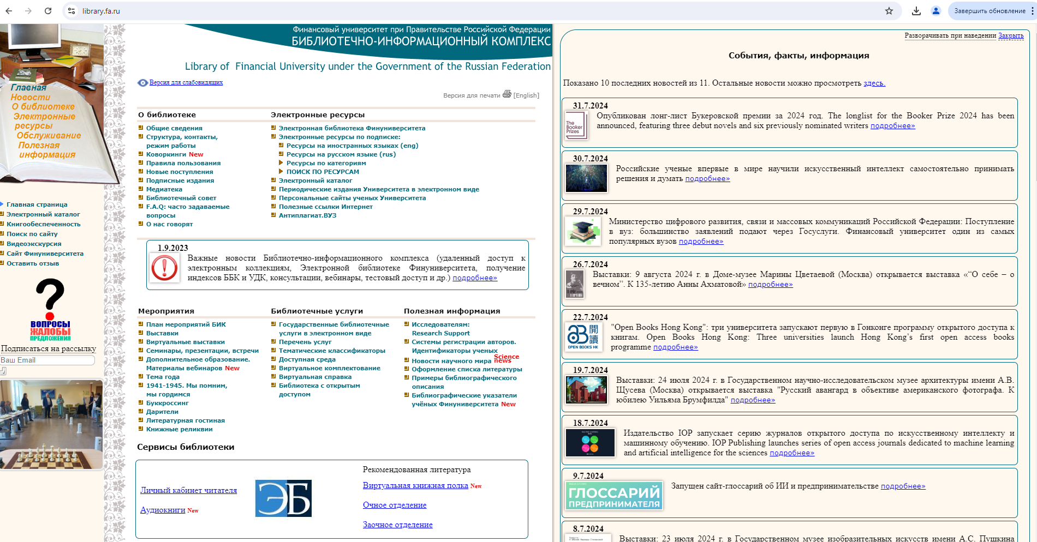
Библиотечно-информационный комплекс (БИК)
Библиотечно-информационный комплекс Финансового университета https://library.fa.ru/
Подробная информация о методическом обеспечении образовательной деятельности доступна в разделе «Библиотечно - информационный комплекс» по ссылке http://www.fa.ru/org/faculty/ioo/cpb/Pages/uchebniy-process.aspx

Slide 11
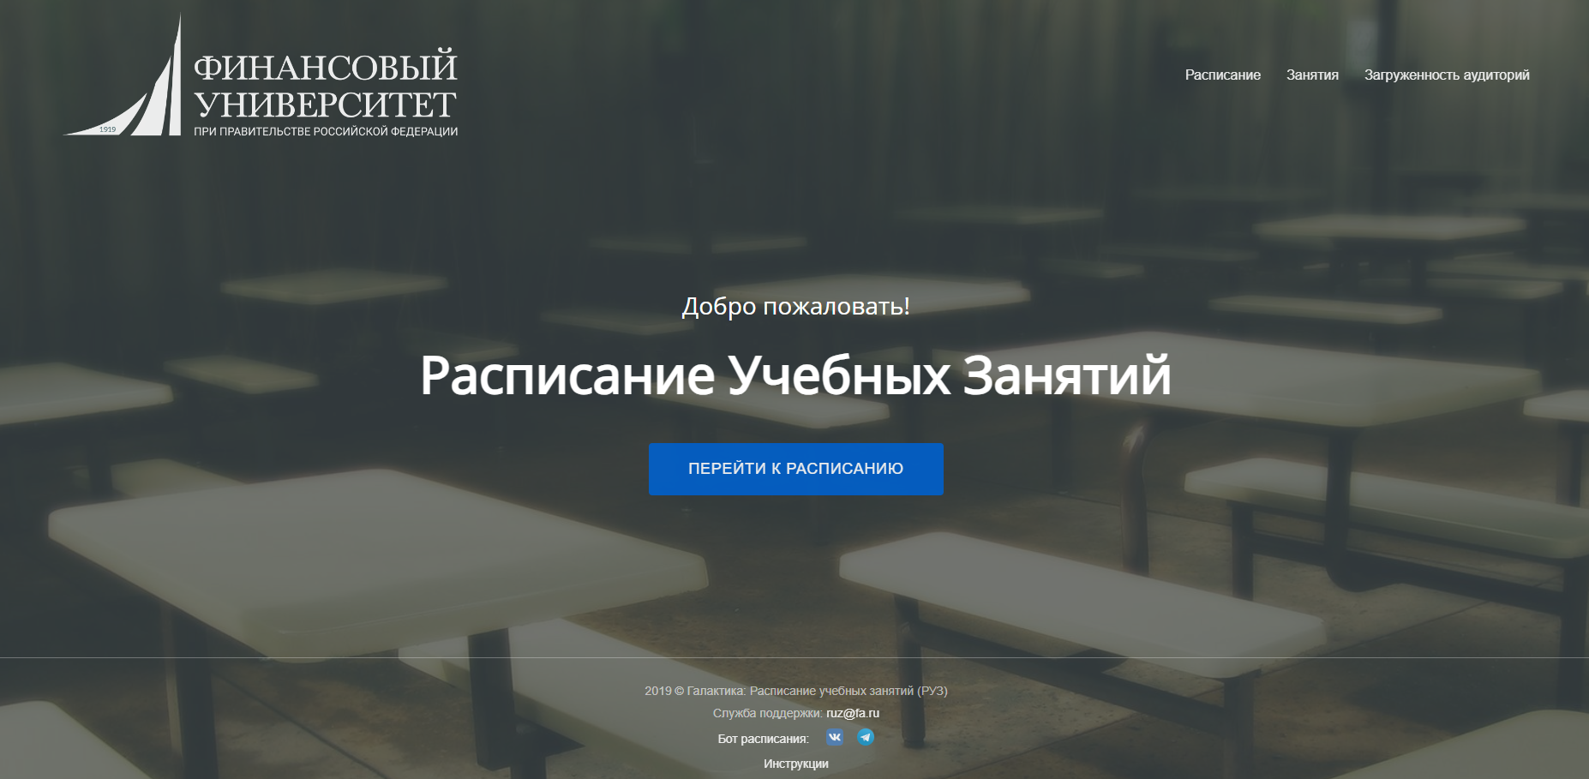
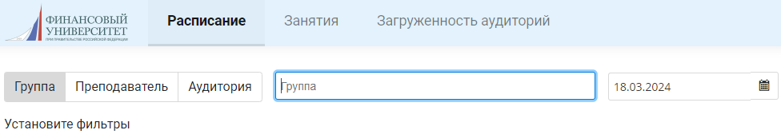
Семинарские занятия в формате вебинаров
Необходимо зайти на страницу учебного расписания https://ruz.fa.ru/ , ввести название учебной группы, выбрать дату, перейти по ссылке на занятия.

Slide 12

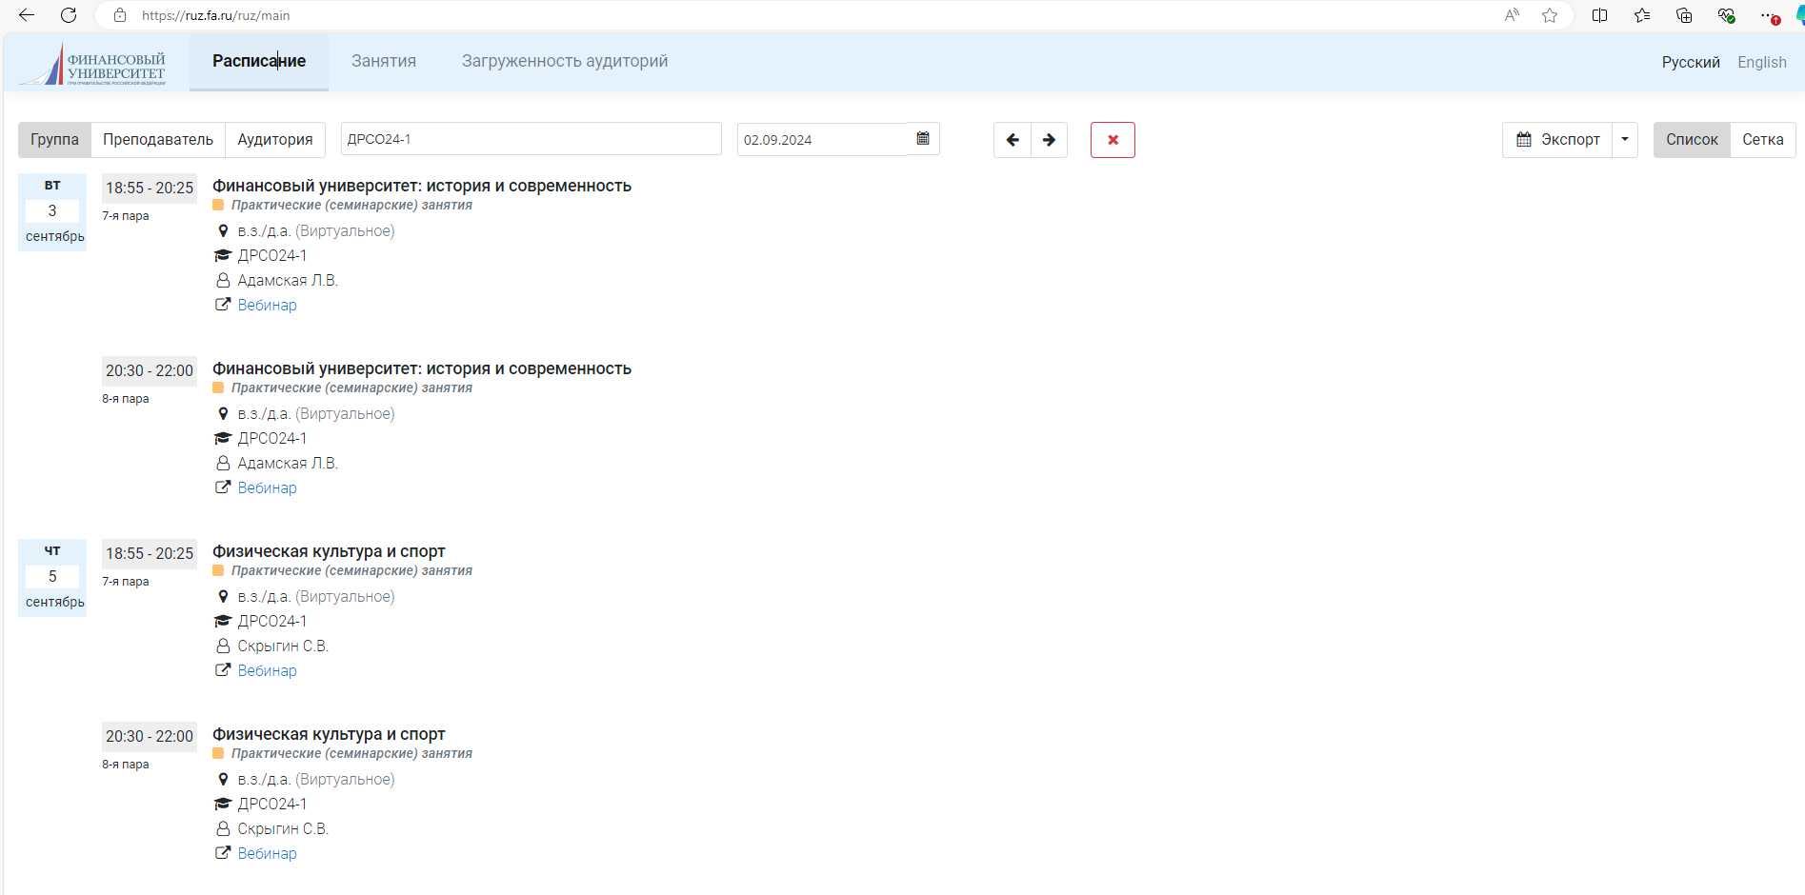
Семинарские занятия в формате вебинаров
Ссылки на занятия формируются за 1-2 дня до начала занятий.
Ссылка становится активной за 5 минут до начала занятия.
Ссылка на вебинар

Slide 13

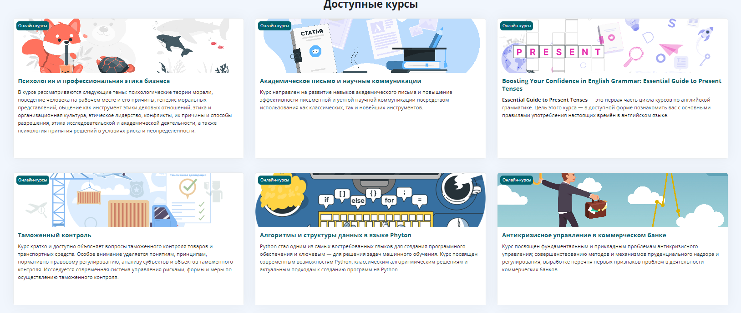
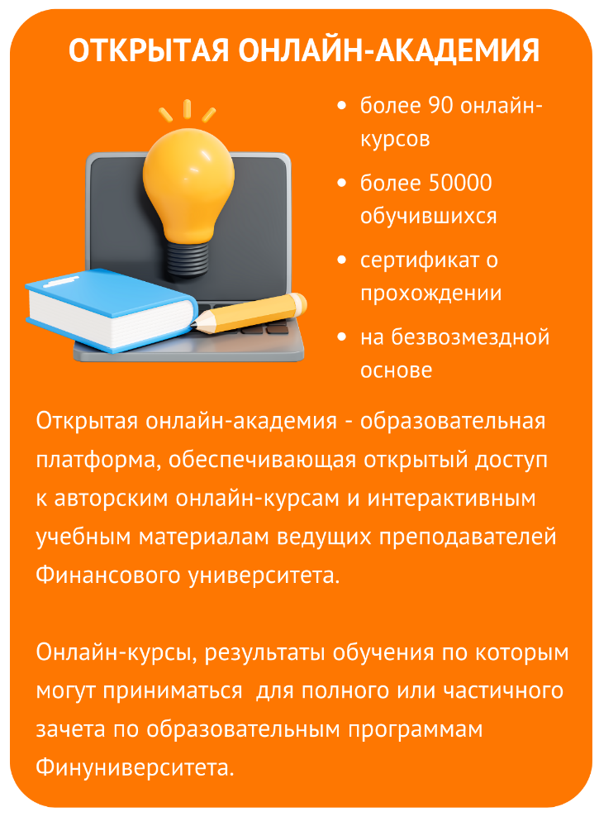
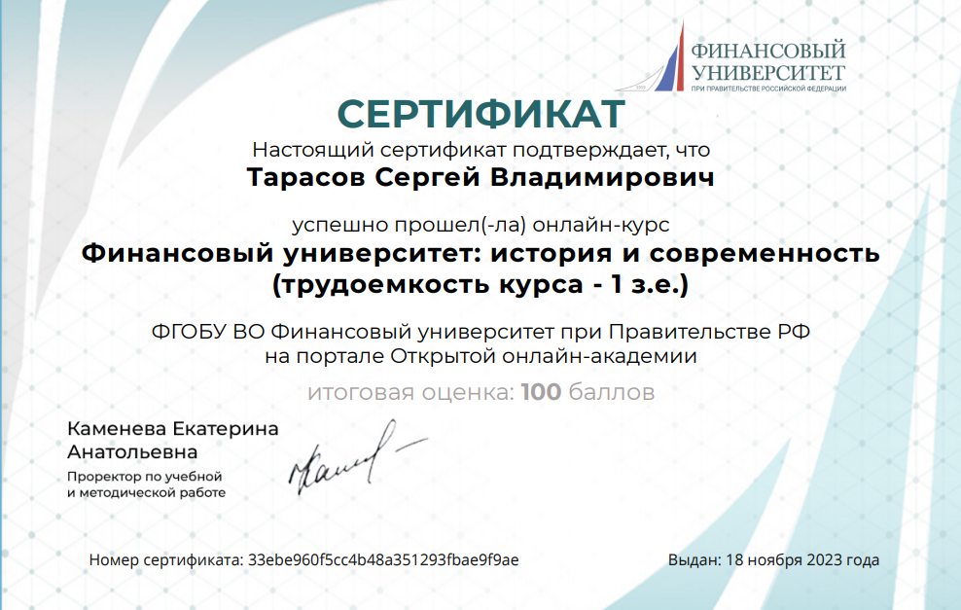
Открытая онлайн-академия
Со списком онлайн-курсов Вы можете ознакомиться по ссылке https://online.fa.ru/
Иванов Иван Иванович

Slide 14
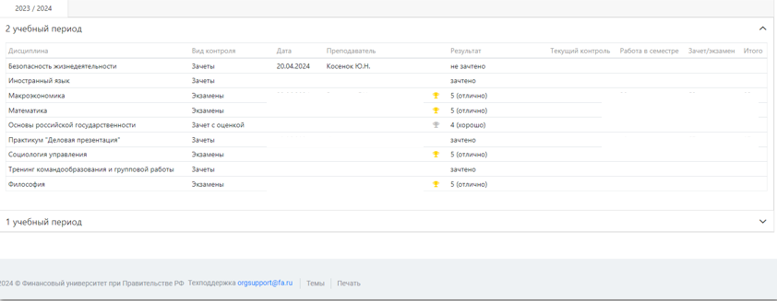
Организация учебного процесса
Видеолекции, электронные учебные пособия/материалы, презентации, вопросы для самостоятельной работы, справочники, дополнительные ресурсы, записанные вебинары, задания для текущего и промежуточного контроля – размещены в ЭУК на campus.fa.ru.
Критерии оценивания по всем видам работ в семестре,
а также срок их выполнения устанавливает преподаватель.
Для связи с преподавателем используется корпоративная электронная почта,
адрес которой указан в ЭУК.
Если у Вас возникли вопросы по выставленной оценке в электронной зачетной книжке (отображается у вас в личном кабинете на org.fa.ru в разделе «зачетная книжка») необходимо оперативно обратиться к куратору группы с письменным заявлением и с указанием несоответствия полученного результата.

Slide 15


Контроль успеваемости и критерии оценивания
100 - балльная система оценивания:
работа в семестре: максимум 40 баллов
(эссе, рефераты, творческие задания, контрольные работы, посещение вебинаров и работа на семинарских занятиях др.)
экзамен/зачет: максимум 60 баллов
Балльно-рейтинговая система
100-балльная система | 5-бальная система
86-100 | «отлично»/зачтено
70-85 | «хорошо»/зачтено
50-69 | «удовлетворительно»/зачтено
49 и менее | «неудовлетворительно»/не зачтено

Slide 16



2024/2025 учебный год
1 семестр: 02.09.2024 г. – 31.01.2025 г.
Промежуточная аттестация по итогам 1 семестра:
в соответствии с учебным расписанием
2 семестр: 01.02.2025 г. – 30.06.2025 г.
Промежуточная аттестация по итогам 2 семестра:
в соответствии с учебным расписанием

Slide 17

Система прокторинга «ProctorEdu»
Система прокторинга — это программное обеспечение для онлайн-наблюдения, протоколирования и оценивания поведения пользователей при прохождении электронных тестирований.
Функции прокторинга подключаются к платформам тестирования, что позволяет проводить контролируемые дистанционные экзамены.
Ознакомиться с инструкцией: Инструкция по прохождению тестирования с прокторингом.pdf (fa.ru)
и с регламентом
по прохождению электронного тестирования с прокторингом http://www.fa.ru/org/faculty/ioo/cpb/Pages/uchebniy-process.aspx .
Обращаем ваше внимание, что за нарушения регламента результаты сдачи тестирования будут аннулированы.
!

Slide 18
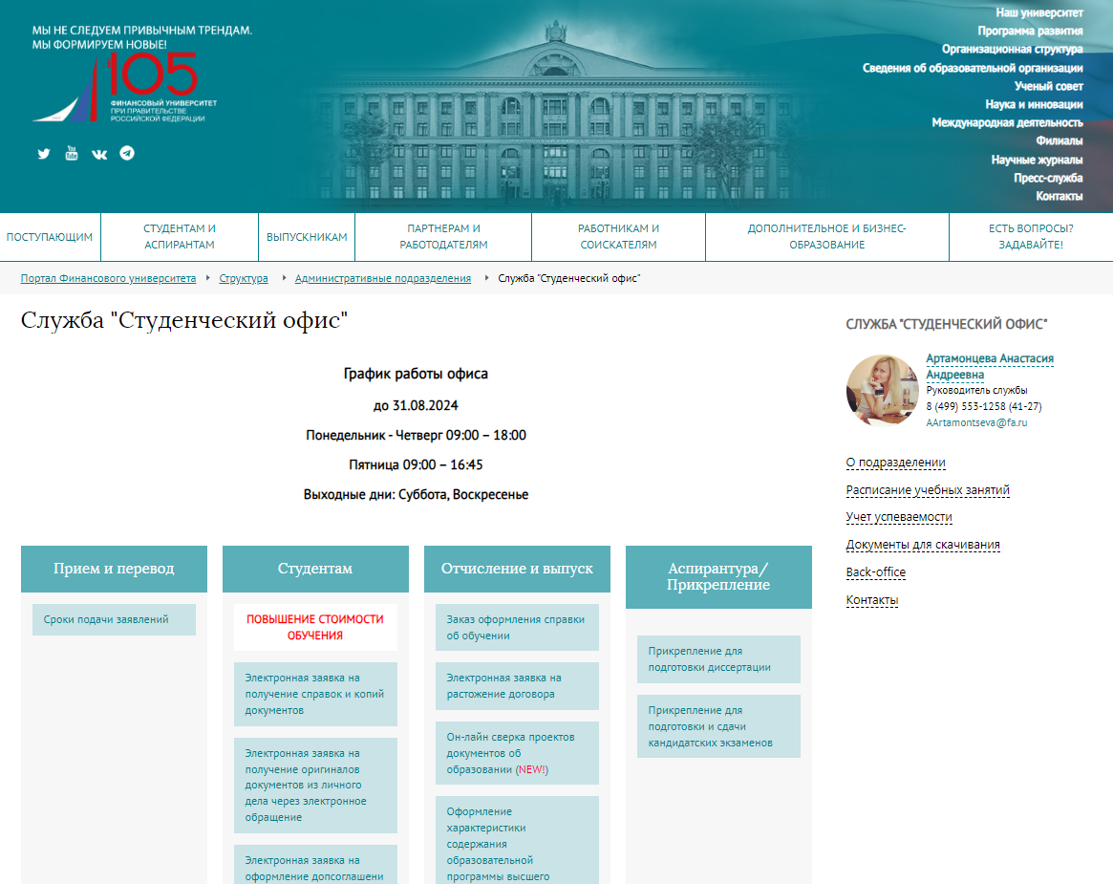
Служба «Студенческий офис»
Оформлением документов занимается Служба «Студенческий офис» http://www.fa.ru/org/div/studoffice/Pages/Home.aspx :
выдача справок (об обучении, о периоде обучения)
заключение дополнительных соглашений
выдача копий и оригиналов документов (договора, дополнительные соглашения, выписка из электронной зачетной книжки и пр.)

Slide 19
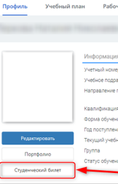
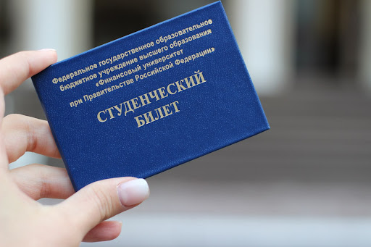
Студенческий билет
Электронный студенческий билет находится
в Личном кабинете обучающегося https://org.fa.ru/
Если Вам требуется студенческий билет в традиционном виде, Вам необходимо обратиться к своему куратору.
Важно! Cтуденческий билет на бумажном носителе необходимо ежегодно (после окончания летней сессии) предоставлять в Институт для продления.

Slide 20

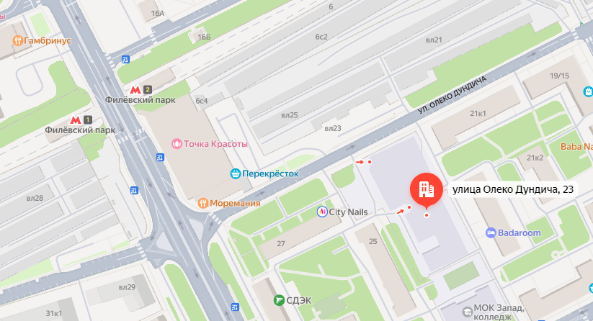
Кампусная карта
По вопросам получения кампусной карты просим обращаться к куратору.
Если Ваша кампусная карта находится в ИОО, то получить ее можно
по адресу: метро «Филевский парк»,
улица Олеко Дундича, д. 23, корп. 3, кабинет 113.
Выдача производится в соответствии с графиком:
Понедельник – четверг: 10:00 - 17:00
Пятница: 10:00 - 16:00
При себе необходимо иметь паспорт!

Slide 21
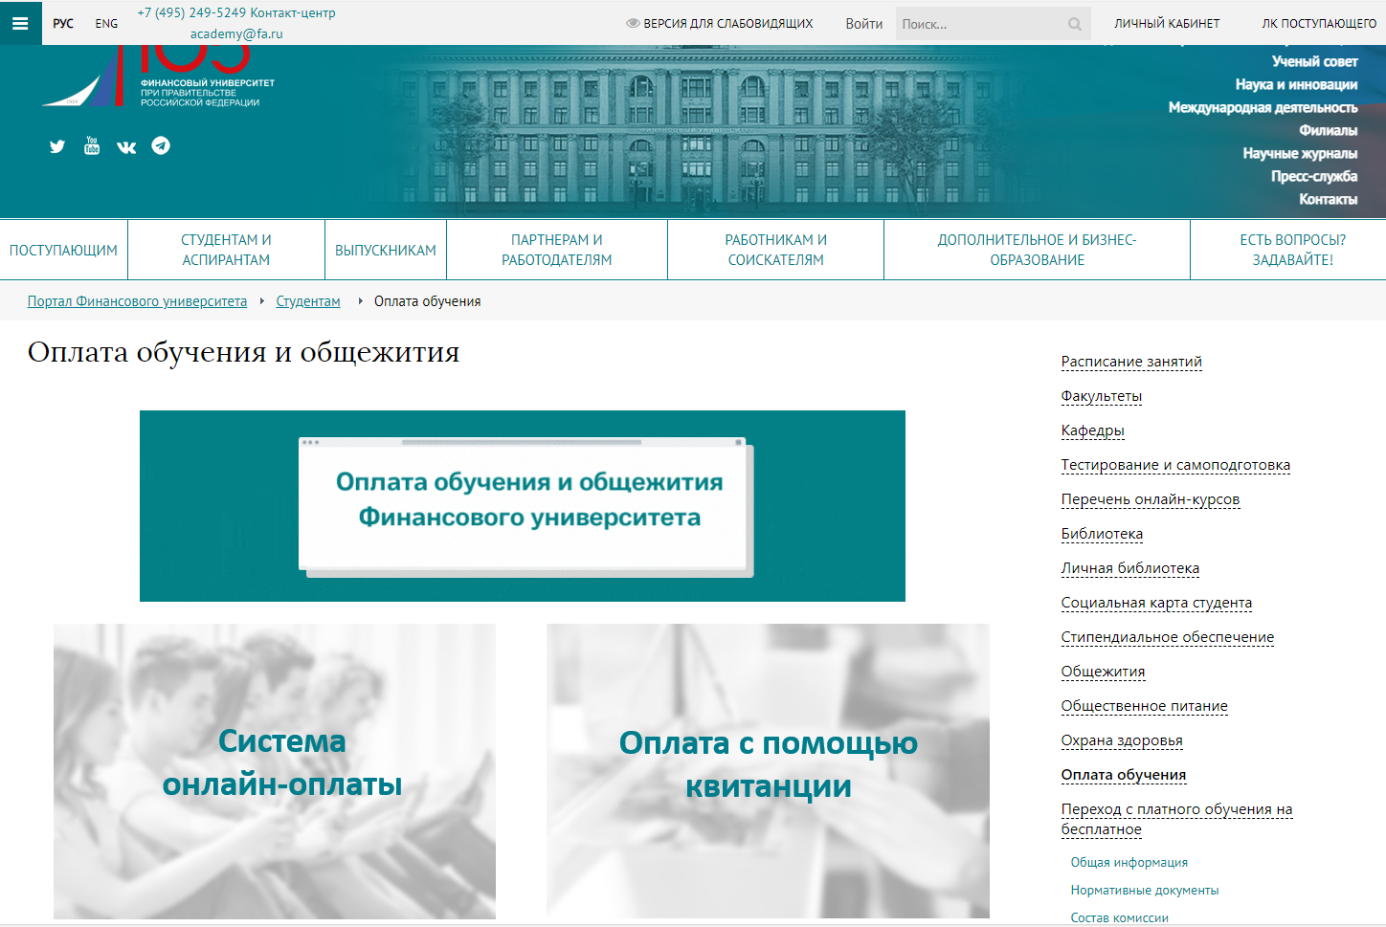
Оплата обучения
Оплата обучения на основании договора:
до 01 февраля за весенний семестр и до 05 июля за осенний семестр
В случае нарушения срока оплаты студент будет отчислен из Финуниверситета с правом восстановления.
После оплаты обучения необходимо направить квитанцию своему куратору.
В квитанции указываются номер и дата договора, семестр и с указанием платежа – оплата за обучение в ИОО.
Это ВАЖНО! При неверном заполнении квитанции денежные средства попадают на невыясненные платежи. У студента отображается долг за оплату обучения и он подлежит отчислению.
Произвести оплату обучения можно несколькими способами:
через систему онлайн-оплаты: http://www.fa.ru/stud/oplata/
по реквизитам через приложение вашего банка
по квитанции

Slide 22
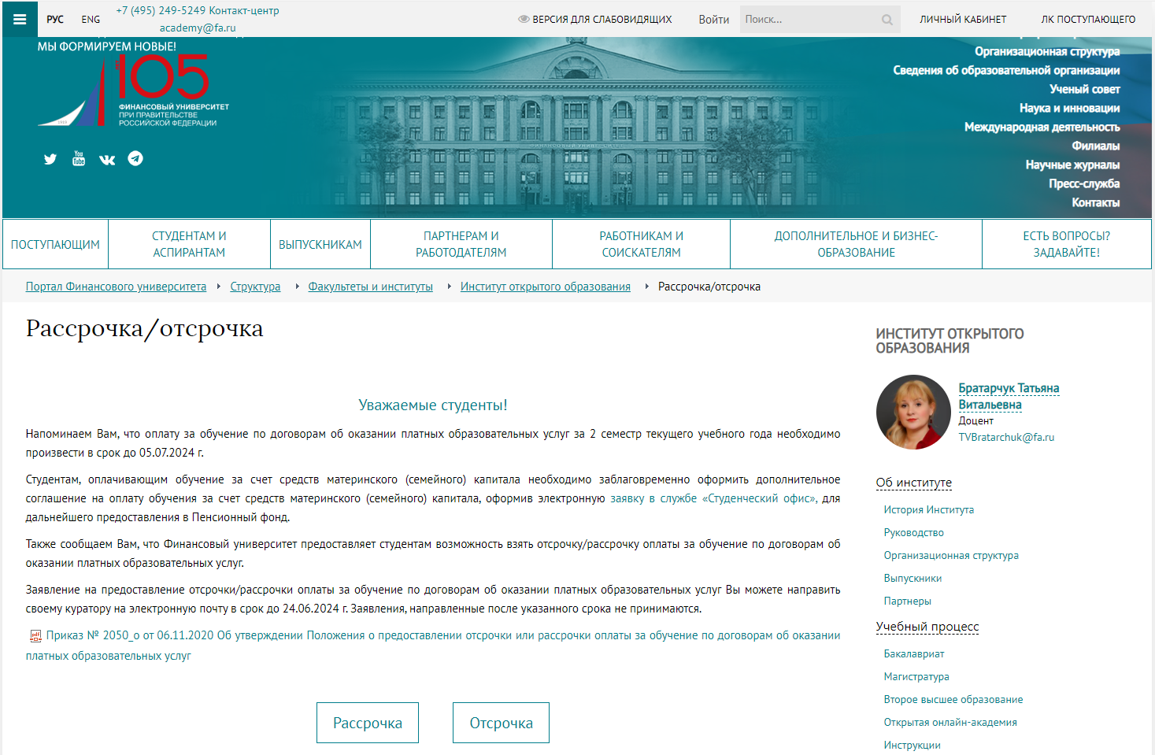
Отсрочка/рассрочка оплаты обучения
Рассрочка и отсрочка оплаты:
заявление подается не позднее, чем за 10 дней до даты оплаты по договору:
  до 21 января за весенний семестр
  до 20 июня за летний семестр.
С информацией о предоставлении рассрочки/отсрочки оплаты за обучение Вы можете ознакомиться на сайте:
http://www.fa.ru/org/faculty/ioo/
Вся информация, сроки подачи и формы заявления утверждены Положением о предоставлении отсрочки или рассрочки оплаты за обучение по договорам об оказании платных образовательных услуг http://www.fa.ru/org/faculty/ioo/Pages/otsrochka.aspx

Slide 23


Переход с платного обучения на бесплатное
Переход с платного обучения на обучение за счет средств бюджетных ассигнований осуществляется при наличии свободных (вакантных) мест, финансируемых за счет бюджетных ассигнований по соответствующей образовательной программе по профессии, специальности, направлению подготовки, научной специальности и форме обучения на соответствующем курсе либо за счет собственных средств Финансового университета. http://www.fa.ru/stud/free/Pages/Home.aspx
ПРАВО на переход с платного обучения на бесплатное имеет обучающийся по договору об оказании платных образовательных услуг, не имеющий на момент подачи заявления на переход - академической задолженности, дисциплинарных взысканий, задолженности по оплате обучения, при наличии одного из условий, прописанного в Положении: http://www.fa.ru/org/faculty/ioo/cpb/Pages/uchebniy-process.aspx
С перечнем вакантных мест можно ознакомиться в Сведениях о наличии
вакантных бюджетных мест по состоянию на текущий семестр на сайте http://www.fa.ru/stud/free/Pages/vm.aspx

Slide 24


Перезачёт дисциплин
Зачет результатов по дисциплинам, изученным в других ВУЗах или на других факультетах Финуниверситета возможен при своевременной подаче заявления с приложенными документами (справок, выписок) не позднее 10 дней с начала семестра, в котором реализуется дисциплина, подлежащая перезачету:
до 10 февраля в весеннем семестре
до 10 сентября в осеннем семестре
Заявление в установленной форме и документы к нему направляются на официальную почту куратора группы.
Форму заявления необходимо запросить у куратора.
Зачет результатов регламентируется Положением о зачете результатов пройденного обучения при освоении образовательных программ.
В нем определены требования к дисциплинам, формы документов, сроки подачи

Slide 25


Студенческая жизнь
Студенты ИОО вправе принимать участие в студенческой жизни Финуниверситета наряду со всеми студентами Финуниверситета всех форм обучения
Общими мероприятиями Финуниверситета занимается
Управление внеаудиторной работы:
http://www.fa.ru/org/div/cokmivr/News/Forms/AllPages.aspx
Институт открытого образования направляет студентам рассылку по мероприятиям студенческой жизни, но мы готовы принимать предложения об организации студенческой жизни от самих студентов:
проведение круглых столов
организация кружков и сообществ
конкурсы
конференции
читательский клуб
спортивные мероприятия
культурные мероприятия (посещение музеев, выставок онлайн/очно и др.)
Все предложения просим направлять заместителю директора по учебной и методической работе
Института открытого образования Вяткиной Е.О.
E-mail: EOVyatkina@fa.ru

Slide 26

Проект «Дневник успеха» ИОО
Проект «Дневник успеха»
​Открытый проект Института ​​открытого образования «Дневник успеха», который поможет каждому участнику найти свой путь в сфере предпринимательства.
Руководитель проекта: Гурьянова Алина Юрьевна, бизнес-тренер, основатель клуба предпринимателей, выпускница Финансового Университета.
Контактное лицо для консультации и записи на проект: главный специалист Центра программ бакалавриата Института открытого образования Пучкова Н.Ю.
E-mail: nyupuchkova@fa.ru

Slide 27

ХК ИОО
Мы приглашаем студентов в нашу команду, независимо от вашего уровня мастерства и возраста, опыта игры и подготовки. Хоккейные тренировки включают в себя базовый цикл упражнений, направленных на развитие координации на льду, основные технические элементы катания и владение шайбой.
ХК ИОО организовывает и проводит тренировки с учетом уровня спортивной подготовки каждого участника занятия.
Занятия с тренером будут проходить на крытых ледовых аренах в г. Москве в вечернее время, что позволит посещать тренировки в свободное от работы и обучения время.
Подробная информация:
http://www.fa.ru/org/faculty/ioo/Pages/student-life.aspx

Slide 28

Выбор старосты
Обязанности старосты:
передавать студентам информацию от преподавателей и куратора
сообщать о корректировке расписания
распределять темы докладов для выступлений на семинарах;
организовывать различные мероприятия и др.
Коммуникация со студентами своей группы от лица куратора при возникновении срочных вопросов и не только.
Ждём кандидатуру от каждой группы!
Данные необходимо направить на почту: esromanova@fa.ru

Slide 29
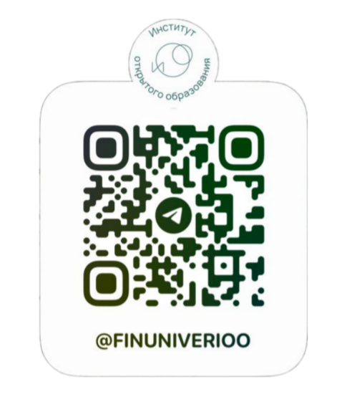
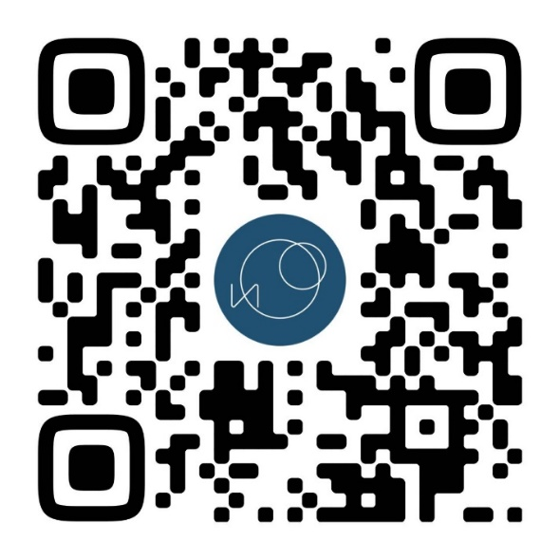
Институт открытого образования в социальных сетях
Телеграмм-канал:
Группа Вконтакте:
Обязательно подпишитесь на нашу страницу ВКонтакте.
Узнавайте первыми все новости по учебному процессу, участвуйте
в мероприятиях, выигрывайте в конкурсах!

Slide 30

Будем рады ответить на все интересующие Вас вопросы!

